Slide 1
Hugging LLM
全量微调
Notes:
标题页

Slide 2
引言
本章将基于中医文献数据集，通过全量微调LLaMA，训练一个回复生成模型。
由于原版LLaMA主要针对英语进行训练（具体详见LLaMA论文），对中文的支持不是特别理想。
因此，为了在中文任务上获得更好的模型性能，整个全量微调的训练流程包括词表扩充、预训练和指令精调三部分。

Slide 3
01
数据准备
02
全量微调
03
总结
Notes:
标题页

Slide 4
/01
数据准备
数据介绍
格式转换
数据切分
Notes:
标题页

Slide 5
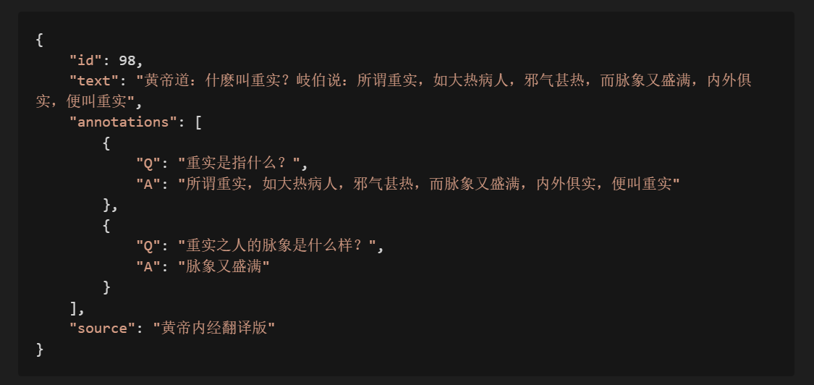
数据介绍
标注数据源来自中医药领域文本，包括【黄帝内经翻译版】、【名医百科中医篇】、【中成药用药卷】、【慢性病养生保健科普知识】四个主要来源，共标注 13000对（问题、文档、答案），来源于5000篇文档，每篇文档由人工标注产生1～4对(问题, 答案)对。3500篇语料将开放出来用做训练数据。
问题类型包括实体类和描述类两大类（是非类问题包含在描述类中），其中问题均由人工标注产生，答案是段落中的文本中的连续片段。
数据集以Json格式提供，示例如下：

Slide 6
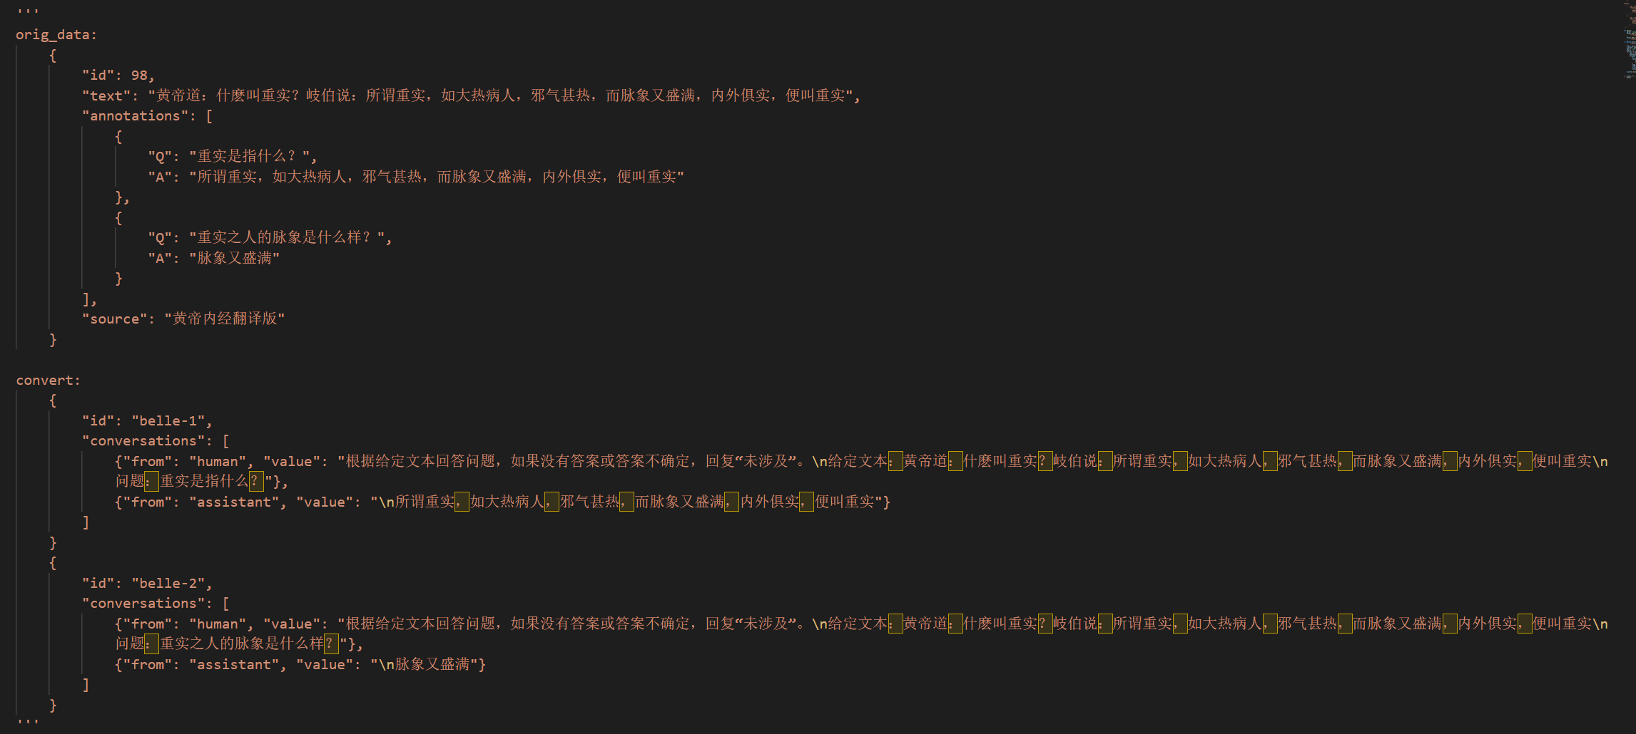
格式转换
在模型训练之前，需要将数据转换成统一的格式:

Slide 7
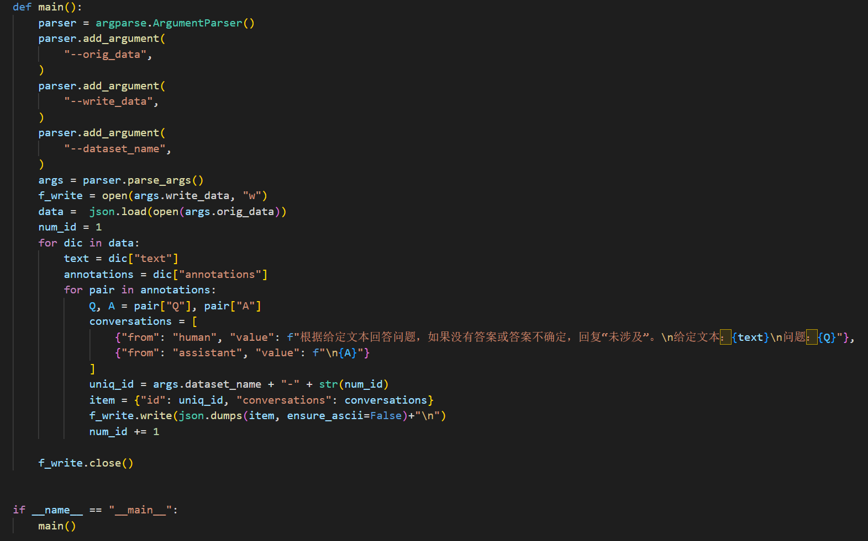
格式转换

Slide 8
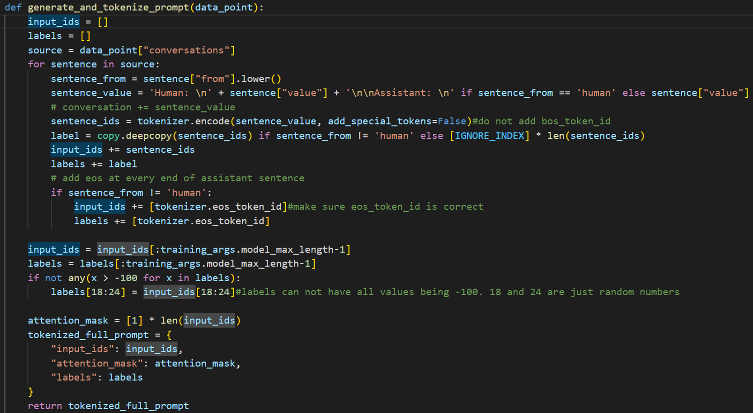
格式转换
在输入到模型之前，脚本会将数据转换成统一的指令格式:

Slide 9
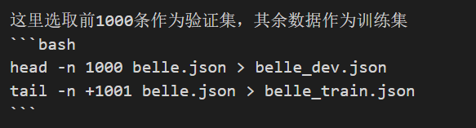
数据切分

Slide 10
/02
全量微调
词表扩充
预训练
指令精调
DeepSpeed
Notes:
标题页

Slide 11
本章内容
词表扩充
优化中文效果，
提高编解码效率
预训练
通过大规模预训练，学习新增token的表示
指令精调
更好的理解指令，
完成下游任务
DeepSpeed
分布式训练工具，
加速模型训练

Slide 12
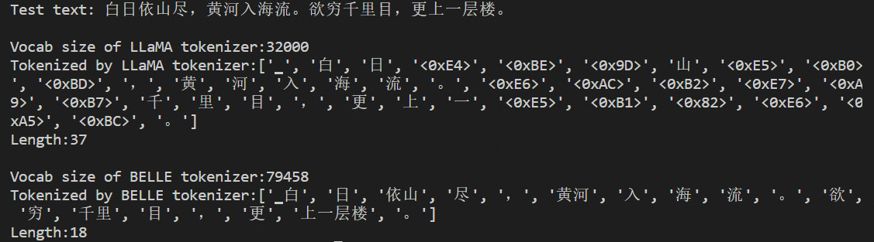
词表扩充
原版LLaMA模型的词表大小为32K，其中仅包含很少的中文字符。
在词元化（tokenization）时，词元生成器（tokenizer）需要多个词元（token）才能拼成一个完整的汉字，编解码的效率比较低。
1. https://github.com/ymcui/Chinese-LLaMA-Alpaca

Slide 13
词表扩充
为了实现中文的高效词元化，在微调之前，需要对LLaMA的原始词表进行扩充。
abandon
abandon
LLaMA
vocab size
···
···
zoo
New
vocab size
zoo
啊
embedding size
···
在
embedding size

Slide 14
词表扩充
具体分成以下几个步骤：
1. 在1200万行的中文文本上基于byte-pair encoding (BPE)算法，训练一个词元生成器，词表大小为50k。训练过程使用的是sentencepiece库。
2. 将经过训练得到的词表与原始LLaMA的词表合并，得到一个新词表，大小为79,458。
1. https://github.com/google/sentencepiece

Slide 15
词表扩充
通过在5000行中文文本上测试新的和原始的词元生成器，一行的平均词元数量从733个减少到291个，显著提高了编解码的效率。
1. https://arxiv.org/abs/2304.07854

Slide 16
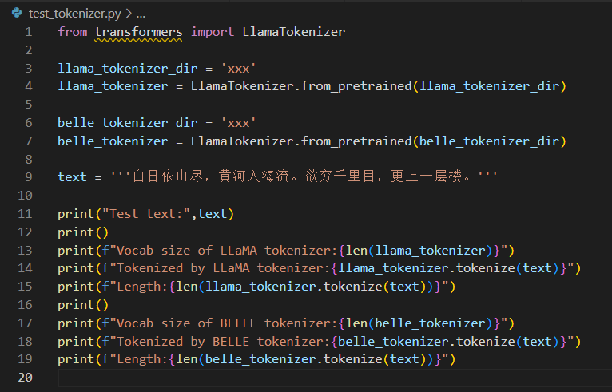
词表扩充

Slide 17
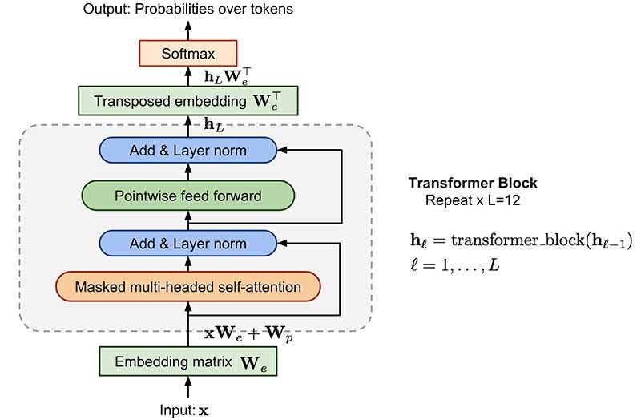
预训练
词表扩充之后，首先需要调整词嵌入（word embedding）的大小，并对这部分参数进行随机初始化。
然后，通过继续预训练的方式，对这部分新加入的参数进行学习。
具体来说，预训练使用了3.4B中文词，只更新词嵌入的参数，保持其他参数固定。
只更新加的参数
1. https://arxiv.org/abs/2304.07854

Slide 18
预训练
由于预训练需要较多的资源，这里直接提供了预训练好的模型。
注意Facebook官方发布的LLaMA模型禁止商用，并且官方没有正式开源模型权重。为了遵循相应的许可，目前暂时无法发布完整的模型权重。
这里发布的是增量权重，可以理解为原版LLaMA模型上的一个“补丁”，两者进行合并即可获得完整版权重。
为了得到预训练模型，首先需要下载原版LLaMA模型以及增量模型，然后进行合并。
1. https://github.com/facebookresearch/llama

Slide 19
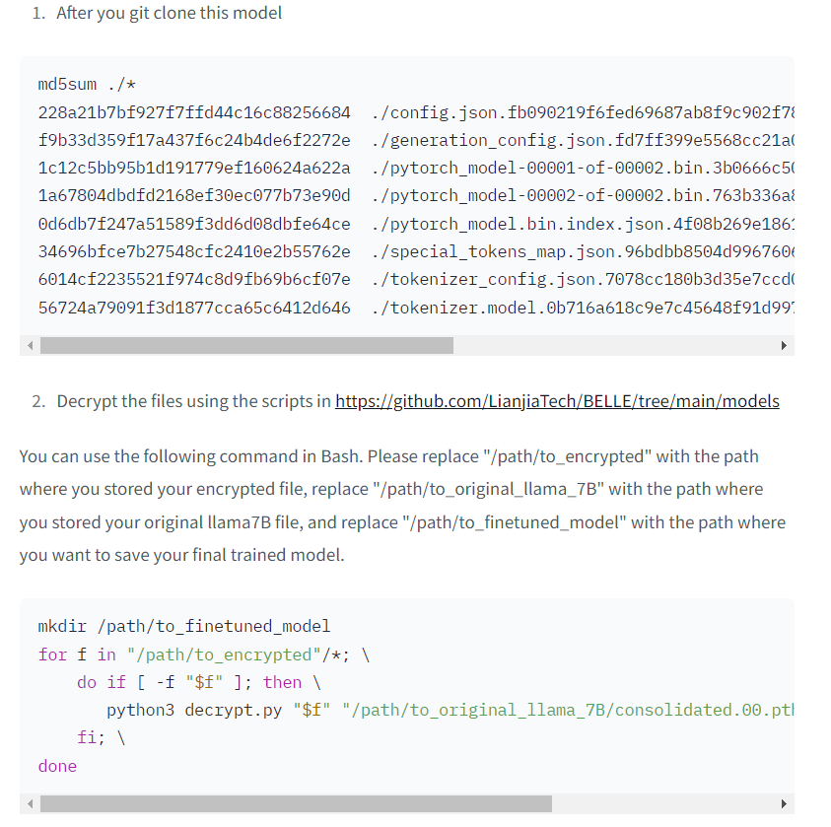
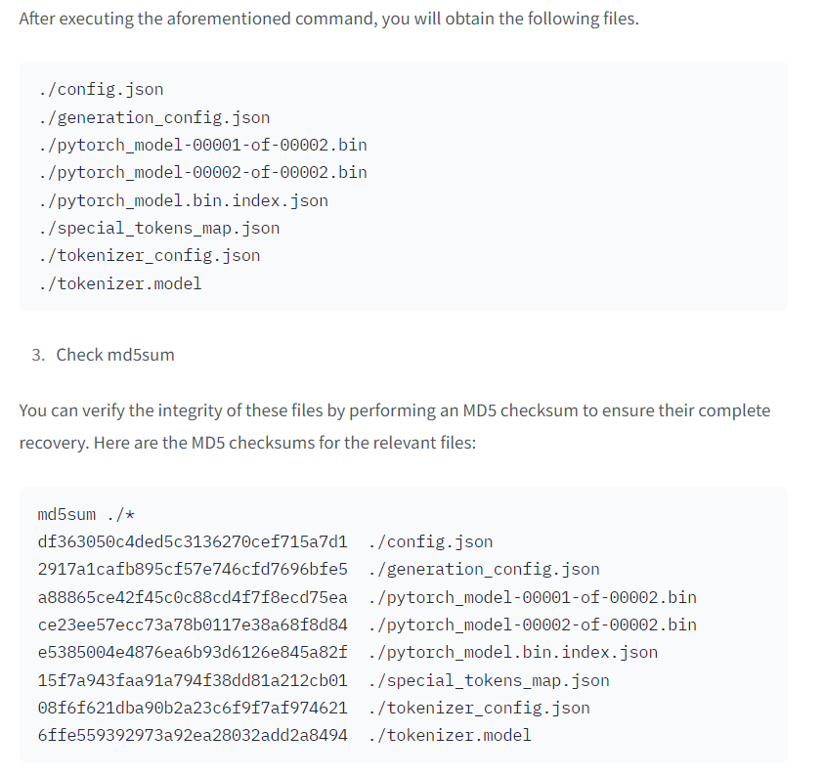
预训练
1. https://huggingface.co/BelleGroup/BELLE-LLaMA-EXT-7B

Slide 20
指令精调
为了让预训练模型更好地跟随用户指令，需要对预训练模型进行指令微调。
传统上，对模型进行微调的方式是通过小批量梯度下降算法，将所有的参数进行更新，因此也被称为全量微调。

Slide 21
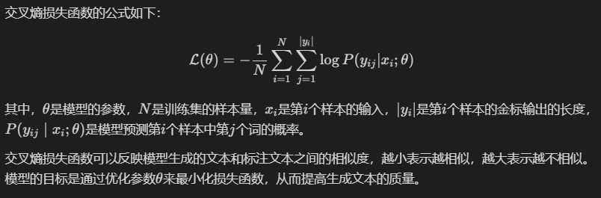
指令精调
损失函数：交叉熵（Cross Entropy），用来衡量模型生成的文本和标注文本之间的差异。

Slide 22
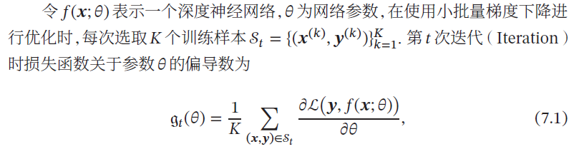
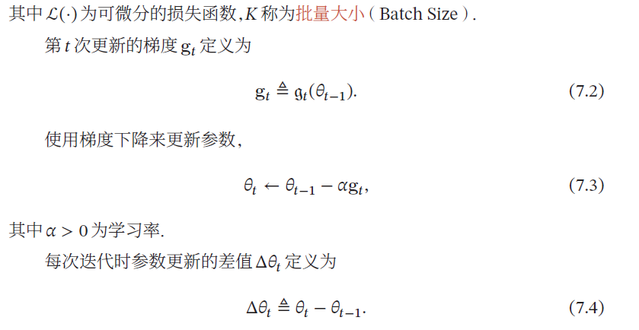
指令精调
优化算法：小批量梯度下降法（Mini-Batch Gradient Descent）
1. https://nndl.github.io/

Slide 23
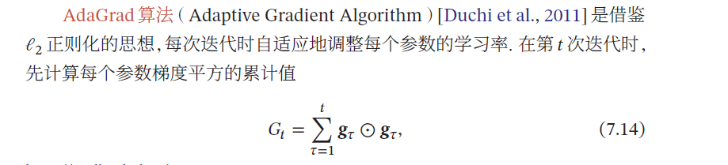
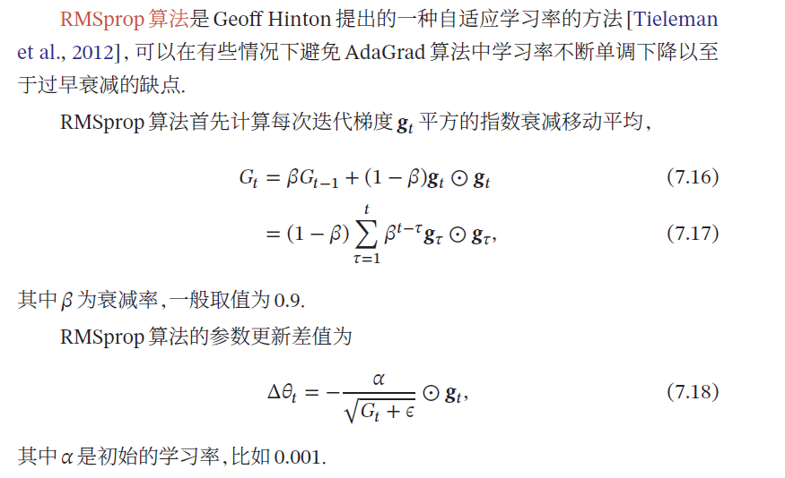
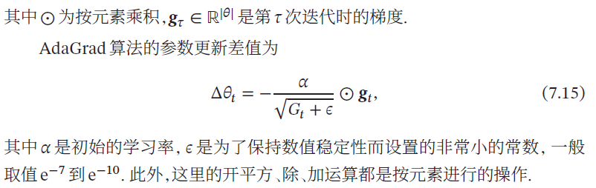
指令精调
优化算法改进方向1：自适应学习率
1. https://nndl.github.io/

Slide 24
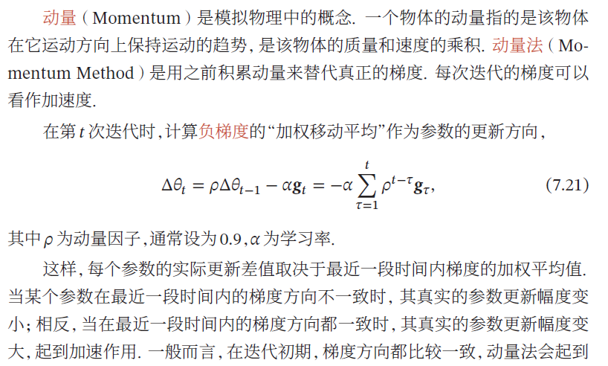
指令精调
优化算法改进方向2：梯度估计修正
1. https://nndl.github.io/

Slide 25
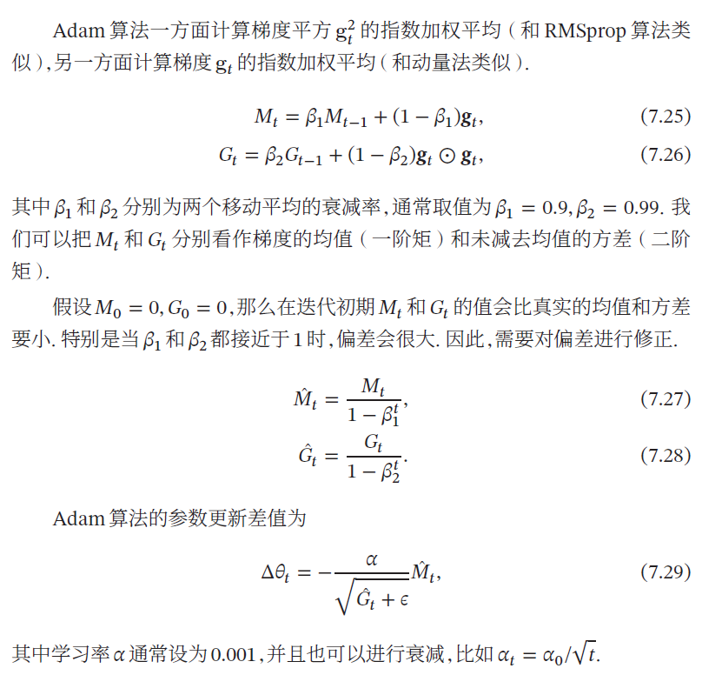
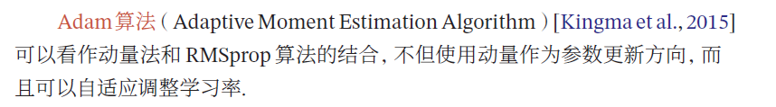
指令精调
结合两种改进方向
1. https://nndl.github.io/

Slide 26
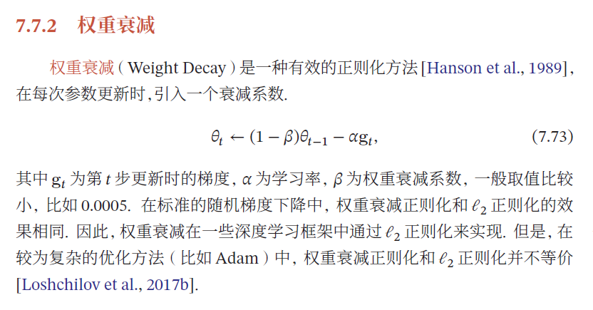
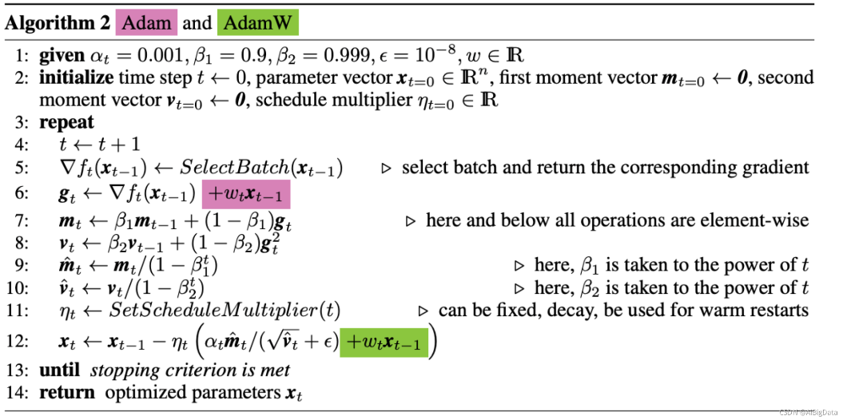
指令精调
引入权重衰减的Adam：AdamW
1. https://blog.csdn.net/AiBigData/article/details/121610982

Slide 27
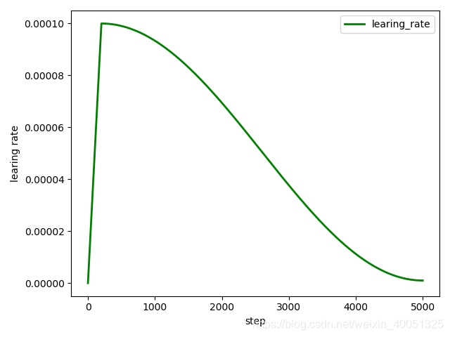
指令精调
学习率调整策略：带预热（Warmup）的余弦衰减（Cosine Decay）

Slide 28
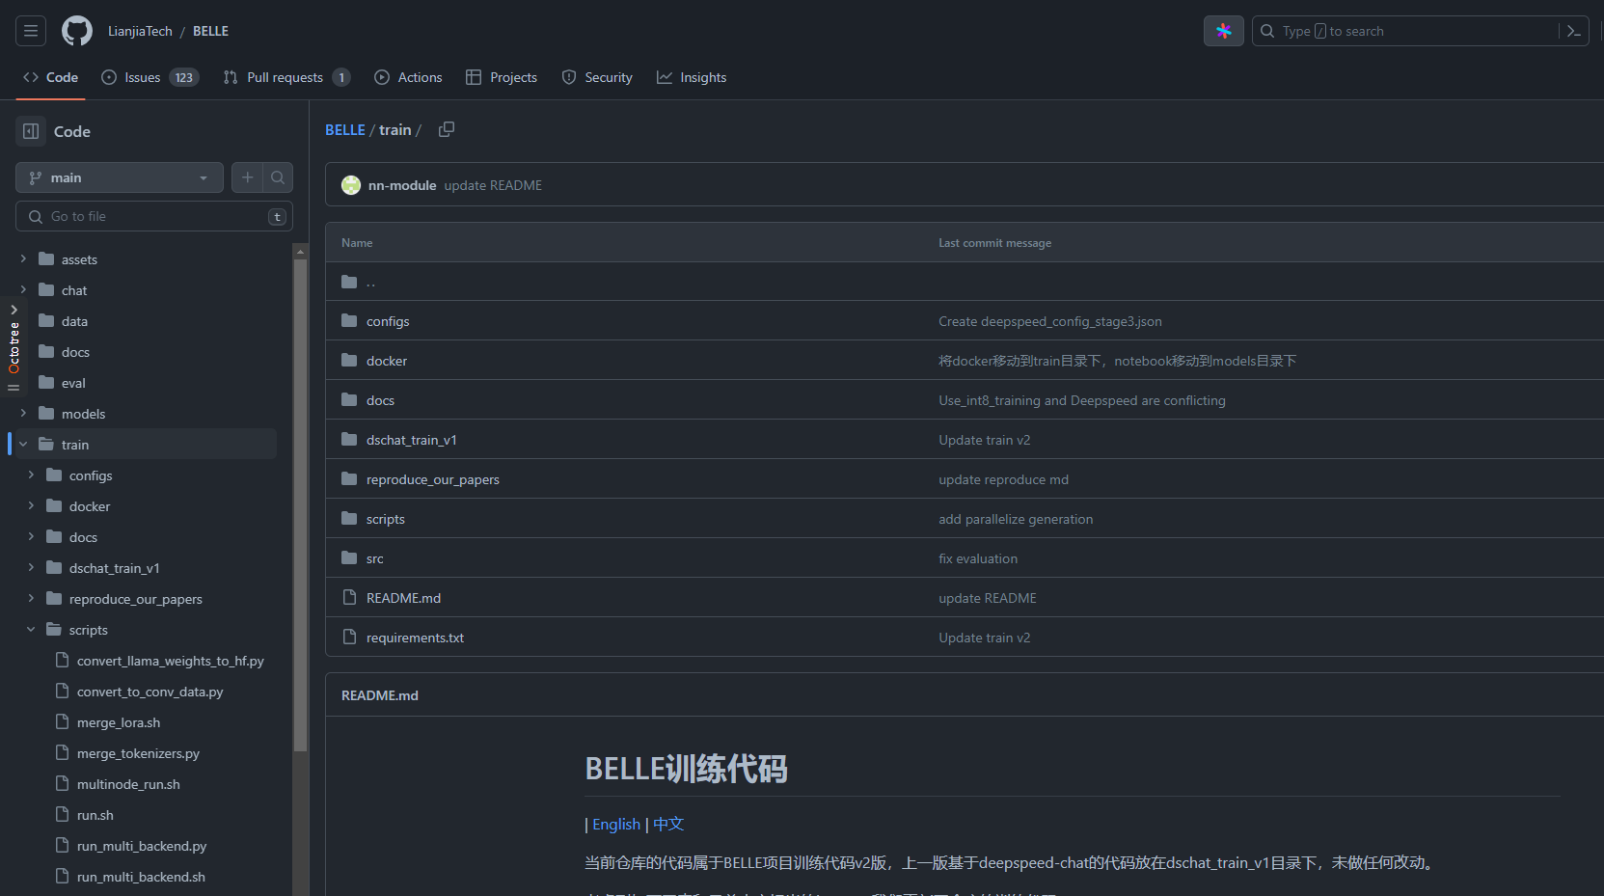
指令精调
训练的启动脚本在scripts目录下，支持单机多卡和多机多卡训练。
1. https://github.com/LianjiaTech/BELLE

Slide 29
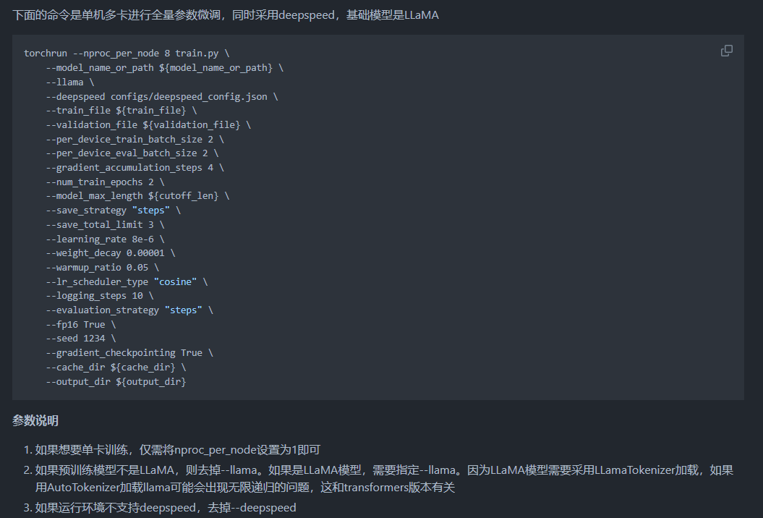
指令精调
单机多卡训练
1. https://github.com/LianjiaTech/BELLE

Slide 30
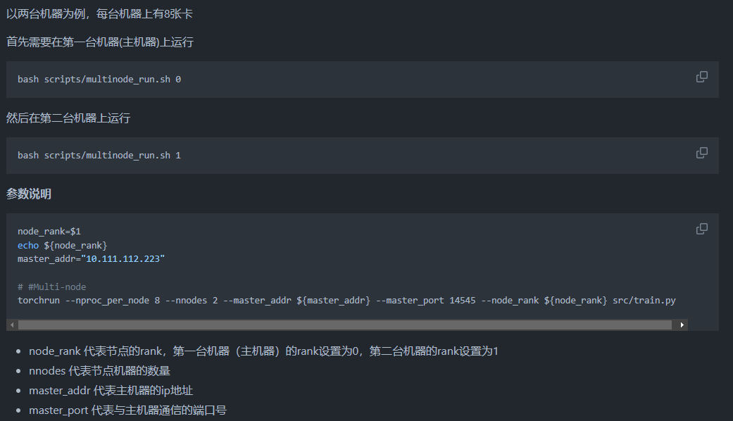
指令精调
多机多卡训练
1. https://github.com/LianjiaTech/BELLE

Slide 31
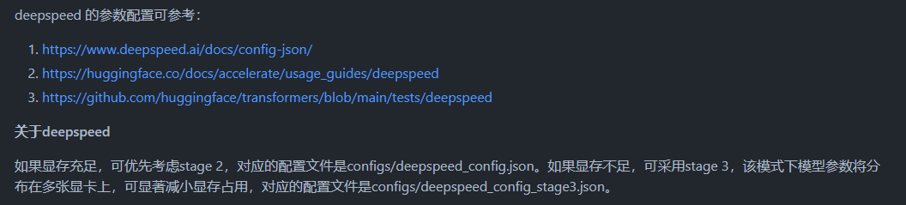
指令精调
关于DeepSpeed
1. https://github.com/LianjiaTech/BELLE

Slide 32
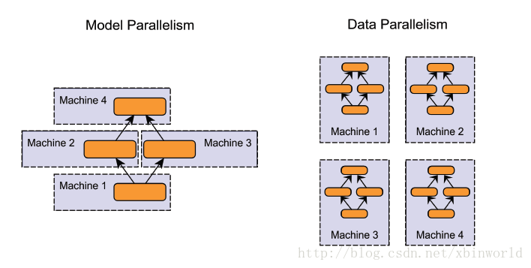
DeepSpeed
目前训练超大规模语言模型主要有两条技术路线：
TPU + XLA + TensorFlow/JAX
GPU + PyTorch + Megatron-LM + DeepSpeed
DeepSpeed的核心是ZeRO(Zero Redundancy Optimizer)，它是一种显存优化的数据并行(data parallelism, DP)方案
1. https://zhuanlan.zhihu.com/p/513571706

Slide 33
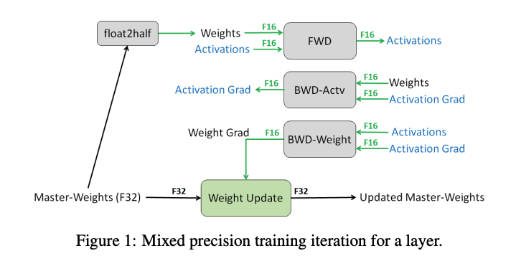
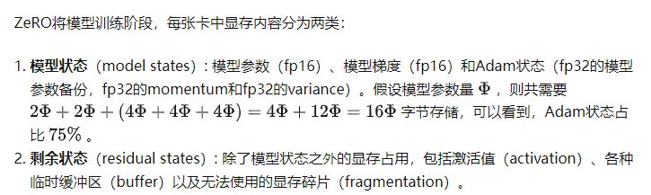
DeepSpeed
显存去哪了
混合精度训练（mixed precision training）： fp16的模型参数、模型梯度
Adam优化器： fp32的模型参数，fp32的momentum和variance
1. https://zhuanlan.zhihu.com/p/513571706

Slide 34
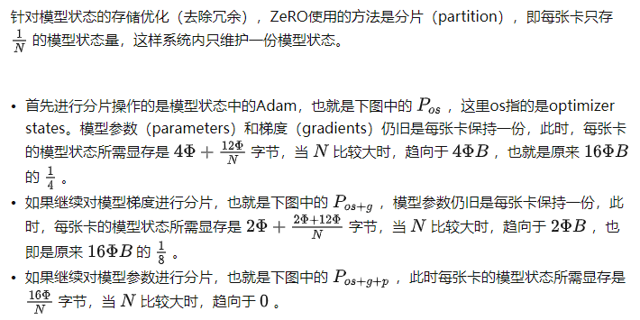
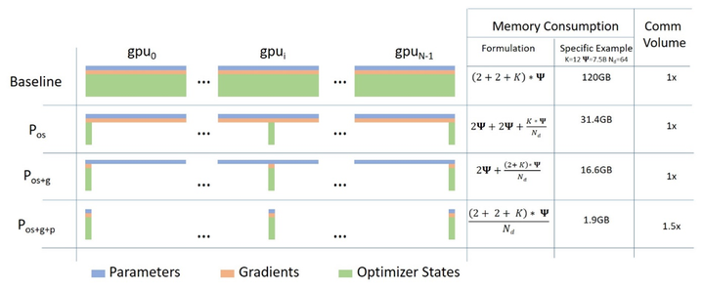
DeepSpeed
模型状态分片
1. https://zhuanlan.zhihu.com/p/513571706

Slide 35
/03
总结
Notes:
标题页

Slide 36
总结
数据介绍、格式转换、数据切分
词表扩充：优化中文效果，提高编解码效率
预训练：通过大规模预训练，学习新增token的表示
指令精调：更好的理解指令，完成下游任务
DeepSpeed：分布式训练工具，加速模型训练

Slide 37
Thank you
Notes:
标题页

